Slide 1
国家重点研发计划—“高能量加速器关键技术研究”2024年会
课题1“加速器前沿技术研究”
报告人：沙鹏
中国科学院高能物理研究所，2024年11月29日

Slide 2
报告提纲
课题简介
重要进展及成果
人员及经费使用
小结

Slide 3
课题简介
课题名称：加速器前沿技术研究
所属项目：高能量加速器关键技术研究
课题总预算：360万（已拨付172.8万）
课题承担单位：中国科学院高能物理研究所
课题负责人：沙鹏
执行期限：2023年12月至2028年11月
主要研究内容：开展下一代射频超导材料（铌三锡、铁基超导体）的研发；开展等离子体尾场加速正电子的研究。

Slide 4
报告提纲
课题简介
重要进展及成果
人员及经费使用
小结

Slide 5
考核指标完成情况
预计中期时间点 2026年5月，完成时间 2028年11月 |  |  |  |  |  | 考核方式
成果名称 | 指标名称 | 立项时指标值/状态 | 中期指标值/状态 | 完成时指标值/状态 | 本年度指标状态
铌三锡超导腔 | 品质因数 | / | 5×10⁶ @ 4-8 GHz | 0.8-2×10⁷ @ 4-8 GHz | 研制中，尚未进行测试 | 现场测试
等离子体尾场加速正电子的设计方案 | 能量转换效率 | 1% | 10% | 30% | 10% | 同行专家评议
 | 能散 | 20% | 10% | 5% | 10% | 同行专家评议
 | 发射度增长 | 10倍 | 2倍 | 50% | 2倍 | 同行专家评议

Slide 6
课题总体进展
铌三锡超导腔研究：开展了铌锡比例调控、薄膜厚度均匀性等研究，铌三锡超导腔的测试结果（低场，at 4.2K）与国际先进水平相当，并开展了传导冷却超导腔的实验，已获得初步成果。
铁基超导腔研究：FeSe_{0.6}Te_{0.4}/Nb下临界磁场 B_{c1}显著提高。
等离子体尾场加速正电子：进展顺利，已达到中期指标。

Slide 7
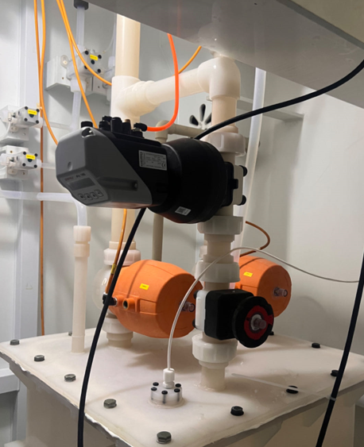
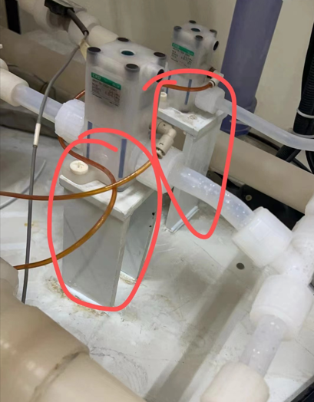
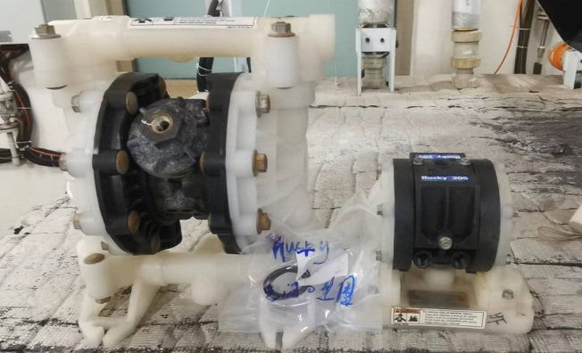
超导腔电抛光设备升级改造
溶液循环单元小流量液位控制，由原来的手动升级为自动控制。
  超导腔电抛光过程，液面在超导腔内的高度十分关键。尤其过高的液位将产生重大的安全隐患
    首先：如果过高，强酸溶液可能被排风系统抽出，造成排风系统的污染腐蚀；
    其次：如没有及时发现，将造成大量带有氢氟酸的强酸溶液溢出；
    最后：即使不溢出，一旦超过iris，电抛光过程产生的氢气将无法排除，有着爆炸的风险。
其它改造：泵组维修、阀门补焊、增加温度探头……
流量比例阀
气体油气分离器
阀门补焊
泵组磨损维修

Slide 8
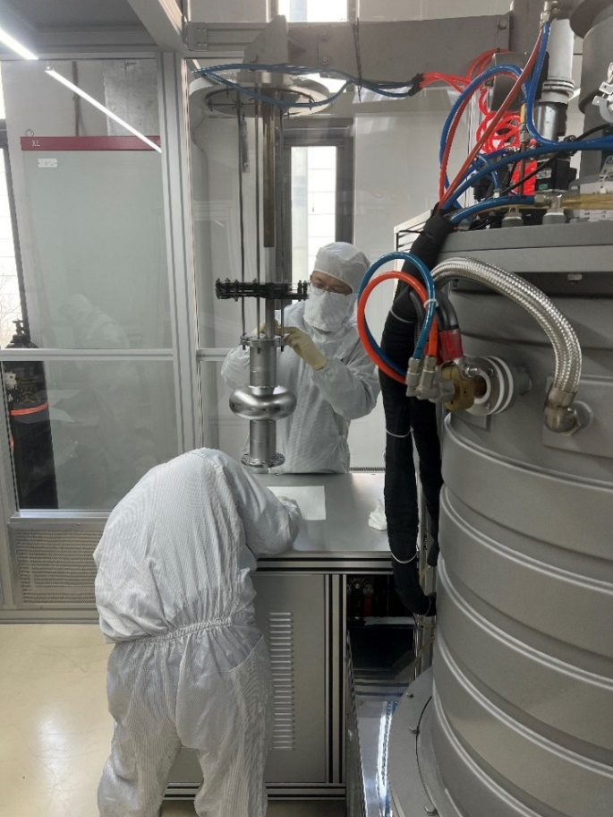
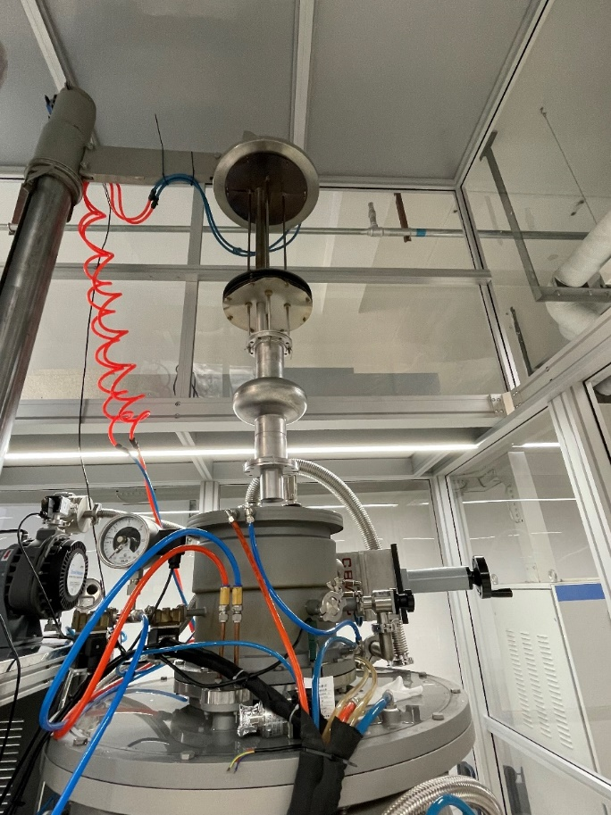
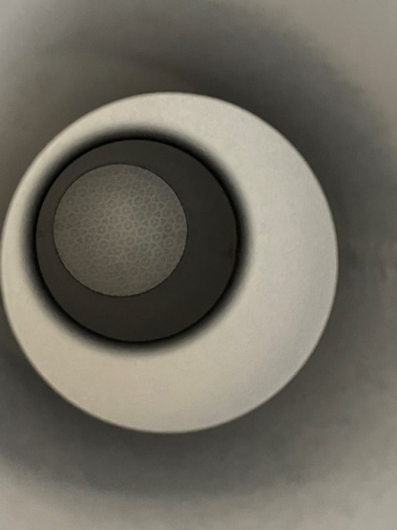
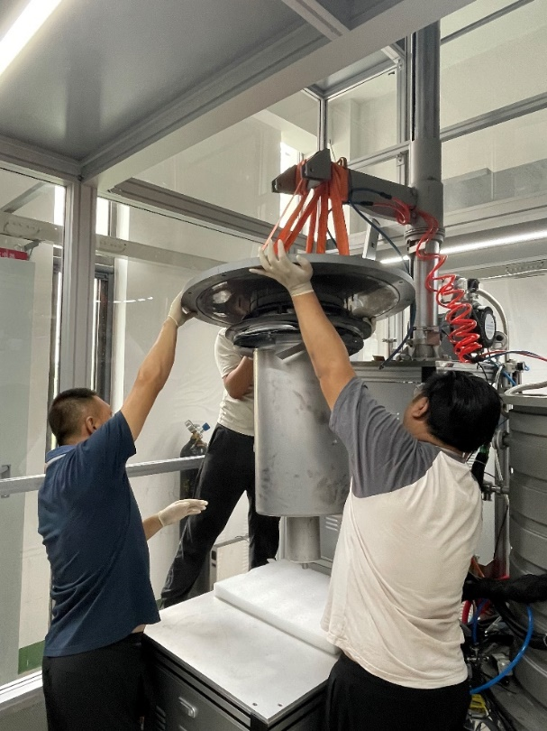
铌三锡镀膜实验
铌三锡镀膜洁净间增加了风淋室，对铌三锡镀膜真空炉进行改造、进行冷却优化。
课题启动后，一共完成了40多次铌三锡镀膜实验，过程均有详细记录。
铌三锡镀膜真空炉改造
铌三锡超导腔内壁
铌三锡镀膜实验

Slide 9
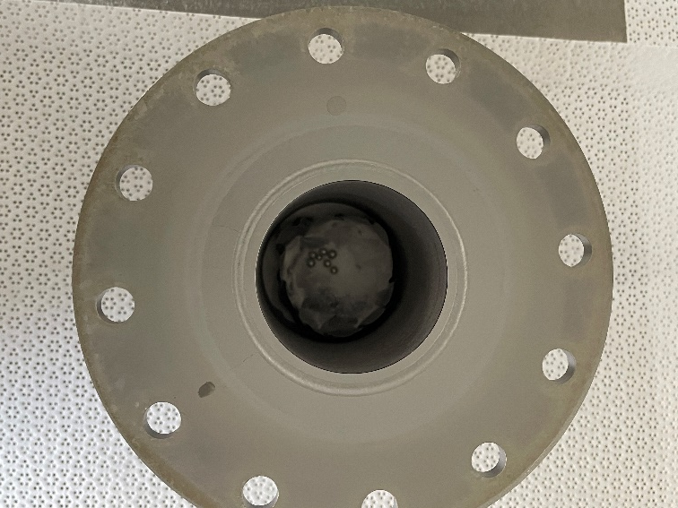
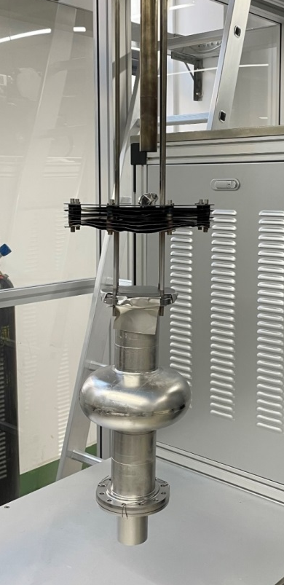
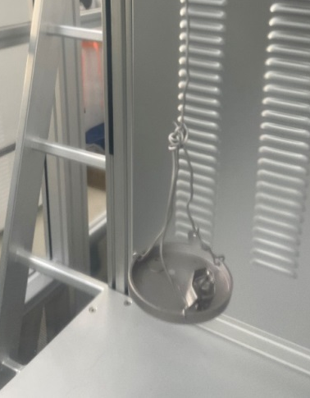
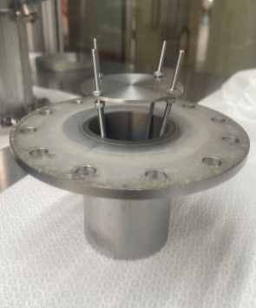
1.3 GHz纯铌腔的镀膜
The second Sn source was put in the middle of the cavity.
The Sn and SnCl₂ in the crucible
The niobium crucible with a lid on top
The top flange of the cavity
was covered with niobium foil.

Slide 10
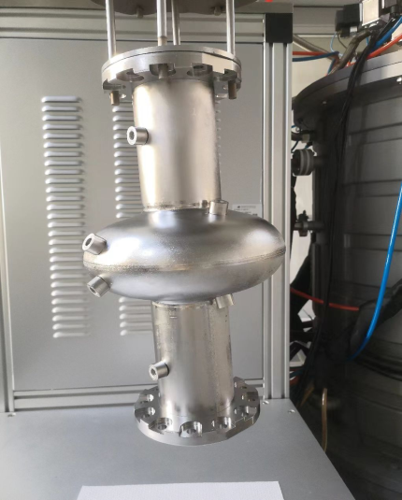
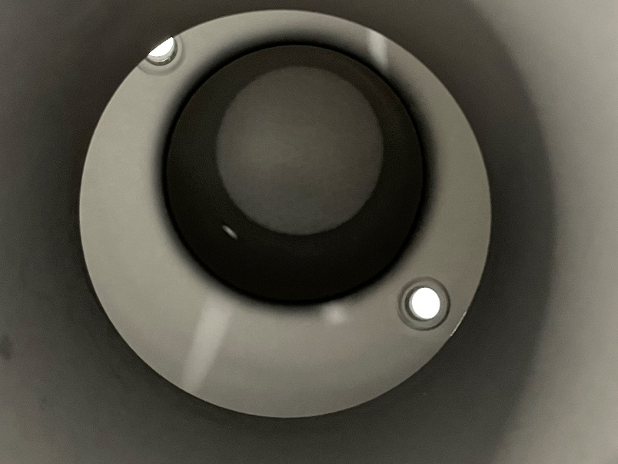
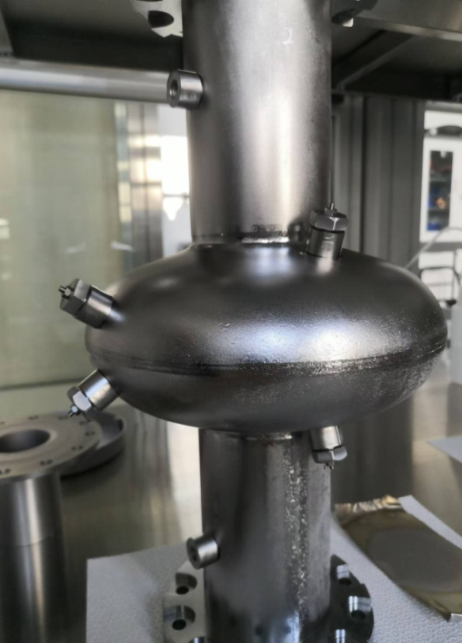
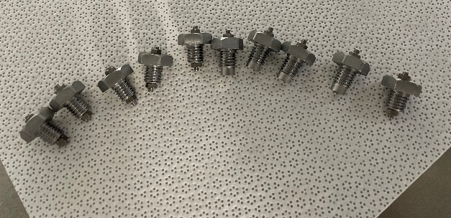
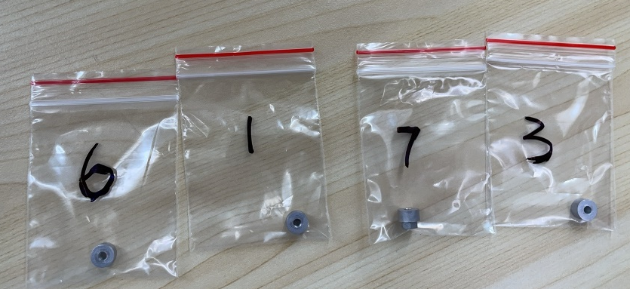
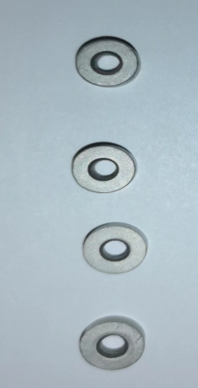
样品腔的镀膜
A sample cavity made of Nb was used for the coating experiments.
#1
#7
#6
#7
#3
Mo
Nb

Slide 11
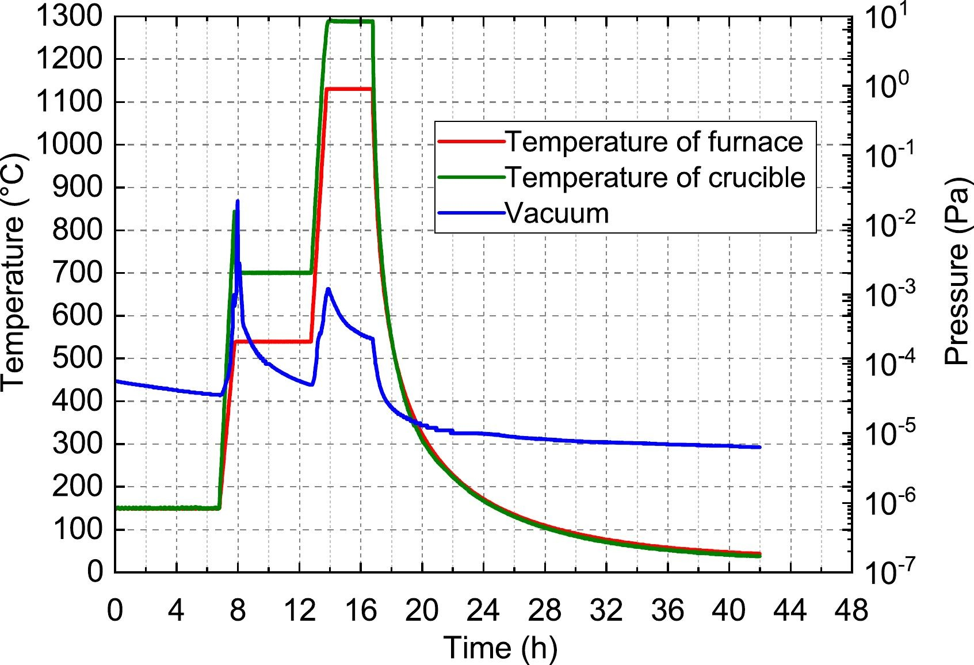
铌三锡镀膜工艺曲线
Degas: 150℃ 17h
Nucleation temperature & time
Crucible/Furnace: 850C/540C 5h
Ramp-up: ~1h
Coating temperature & time
Crucible/Furnace: 1290℃/1130℃ 1-3h
Annealing temperature & time
Crucible/Furnace: None
Ramp-down to 40C: ~25h

Slide 12
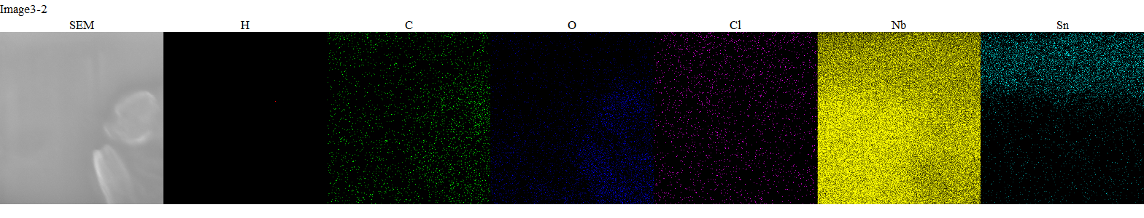
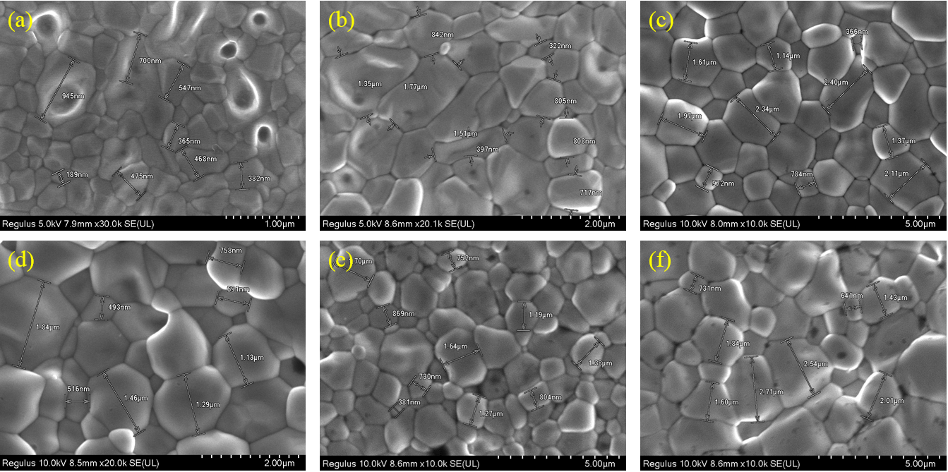
锡含量的调控
通过调整时间、锡用量、温度、开关阀等镀膜设置，进行铌三锡超导腔锡含量调控的实验。
 | Nb/Sn
(a) | 3.82
(b) | 3.48
(c) | 3.16
(d) | 3.19
(e) | 2.91
(f) | 2.87

Slide 13
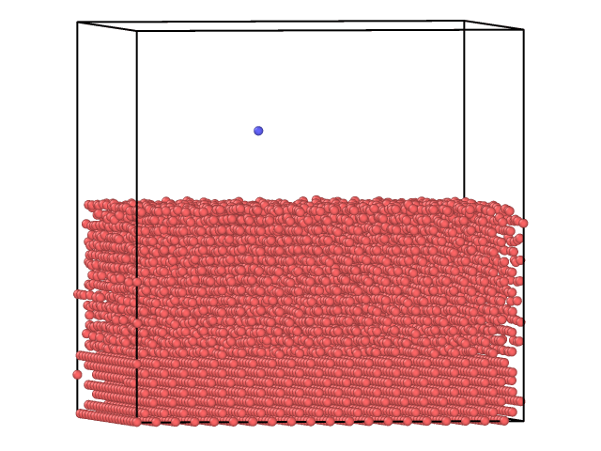
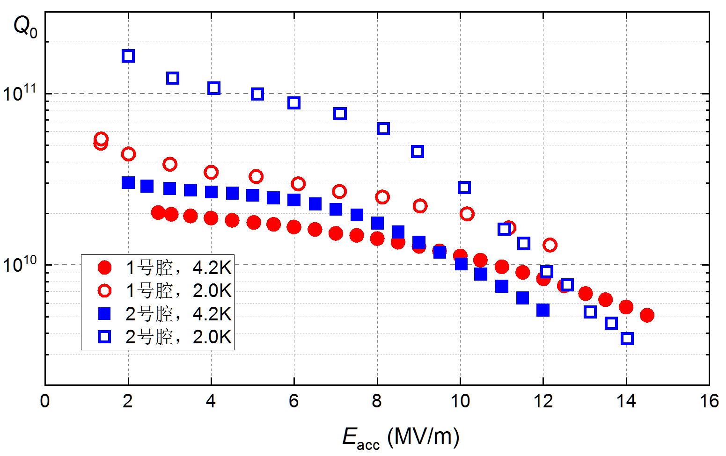
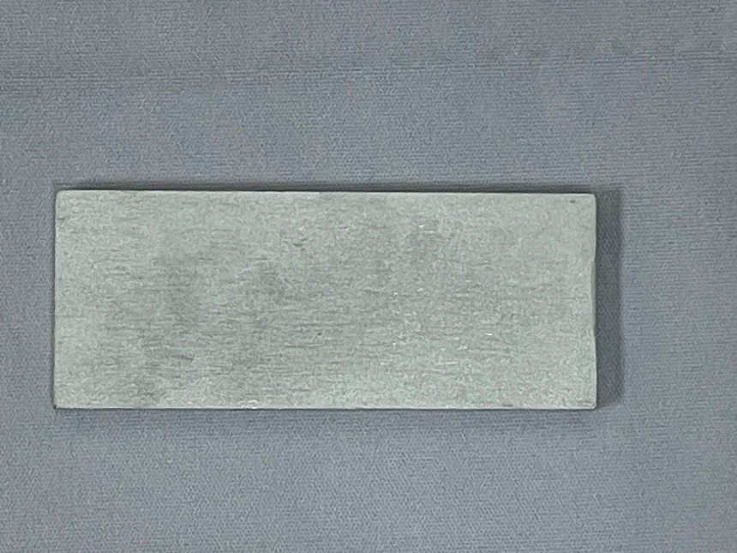
铌三锡超导腔测试结果
研究锡的成核过程：对锡在铌表面的沉积进行仿真计算；在铌基底上电镀锡……
对铌三锡超导腔进行非原位退火、酸洗等后处理和垂直测试。
在4.2K下：低场下的Q₀达到了3.0×10¹⁰（与Cornell、FNAL相当）；Q₀= 1.1×10¹⁰@10.5MV/m。
下一步，在4~8 GHz超导腔上进行铌三锡镀膜实验。
1.3 GHz铌三锡超导腔测试结果
铌（红色）为基底，锡（蓝色）为沉积物，@ 500℃
在铌基底上电镀锡

Slide 14
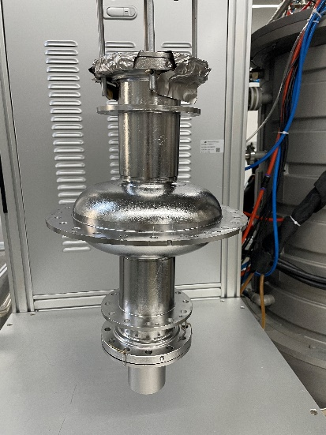
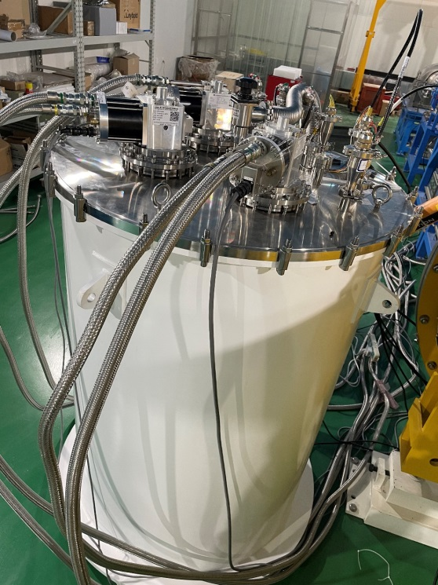
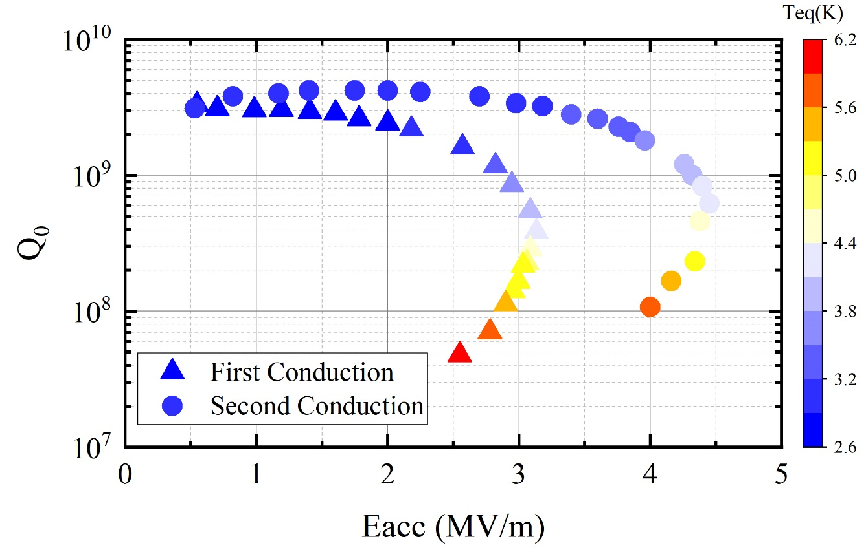
传导冷却超导腔研究
已完成1.3 GHz纯铌腔的传导冷却测试，获得了成功。
下周，进行1.3 GHz铌三锡超导腔的传导冷却测试。
传导冷却超导腔（1.3 GHz纯铌腔）的测试
用于传导冷却测试的
1.3 GHz铌三锡超导腔

Slide 15
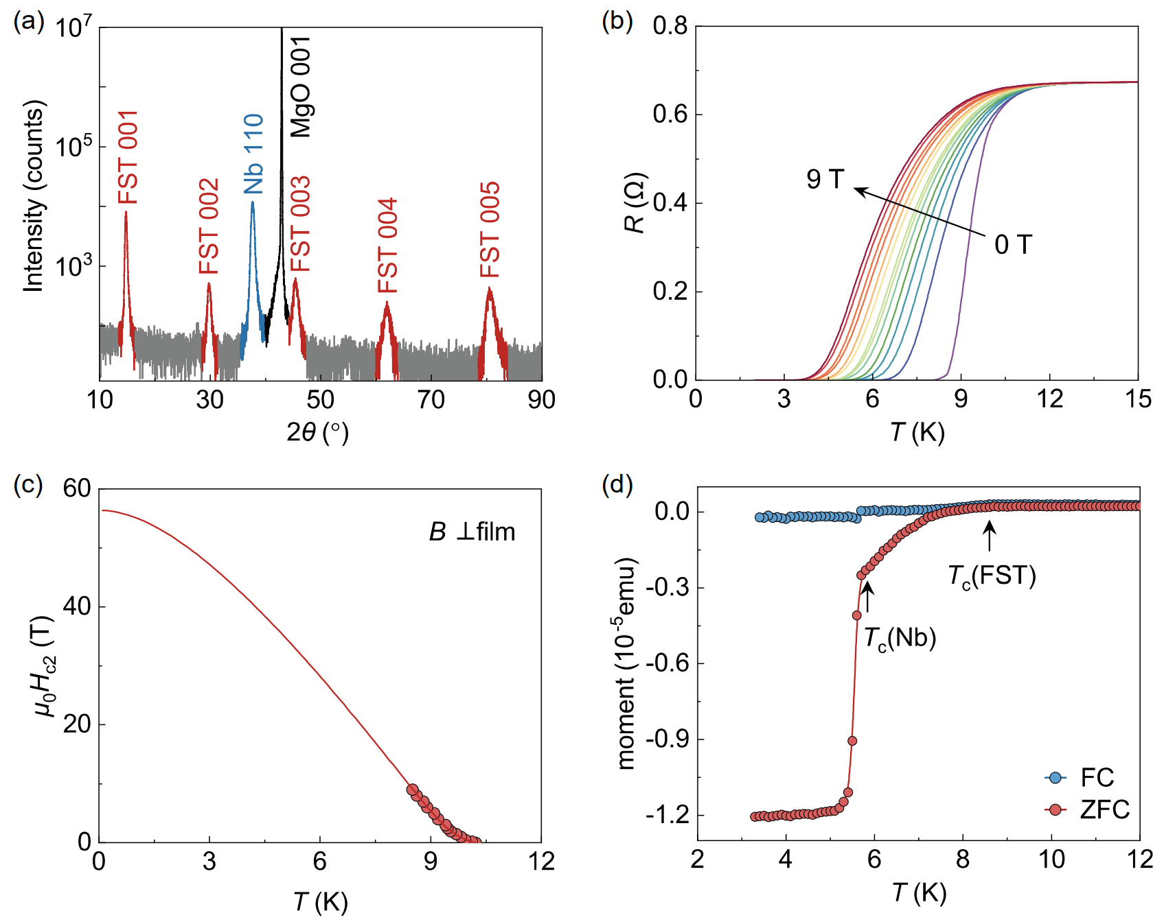
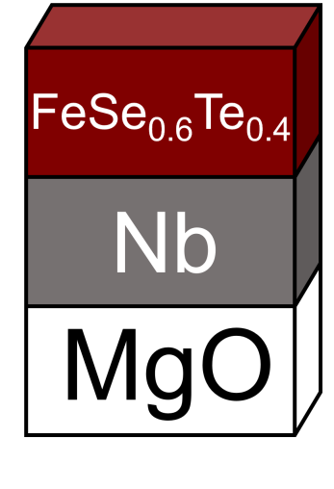
FeSe_{0.6}Te_{0.4}/Nb/MgO
XRD
R-T
T_{c} _{(FST)} ~ 8.5 K
T_{c(Nb)} ~ 6 K
只有纯FeSe_{0.6}Te_{0.4} (00l)相
FeSe_{0.6}Te_{0.4} 的临界温度在没有缓冲层
的情况下提高到了块材铌水平
M-T
B_{c2} ~ 56 T

Slide 16
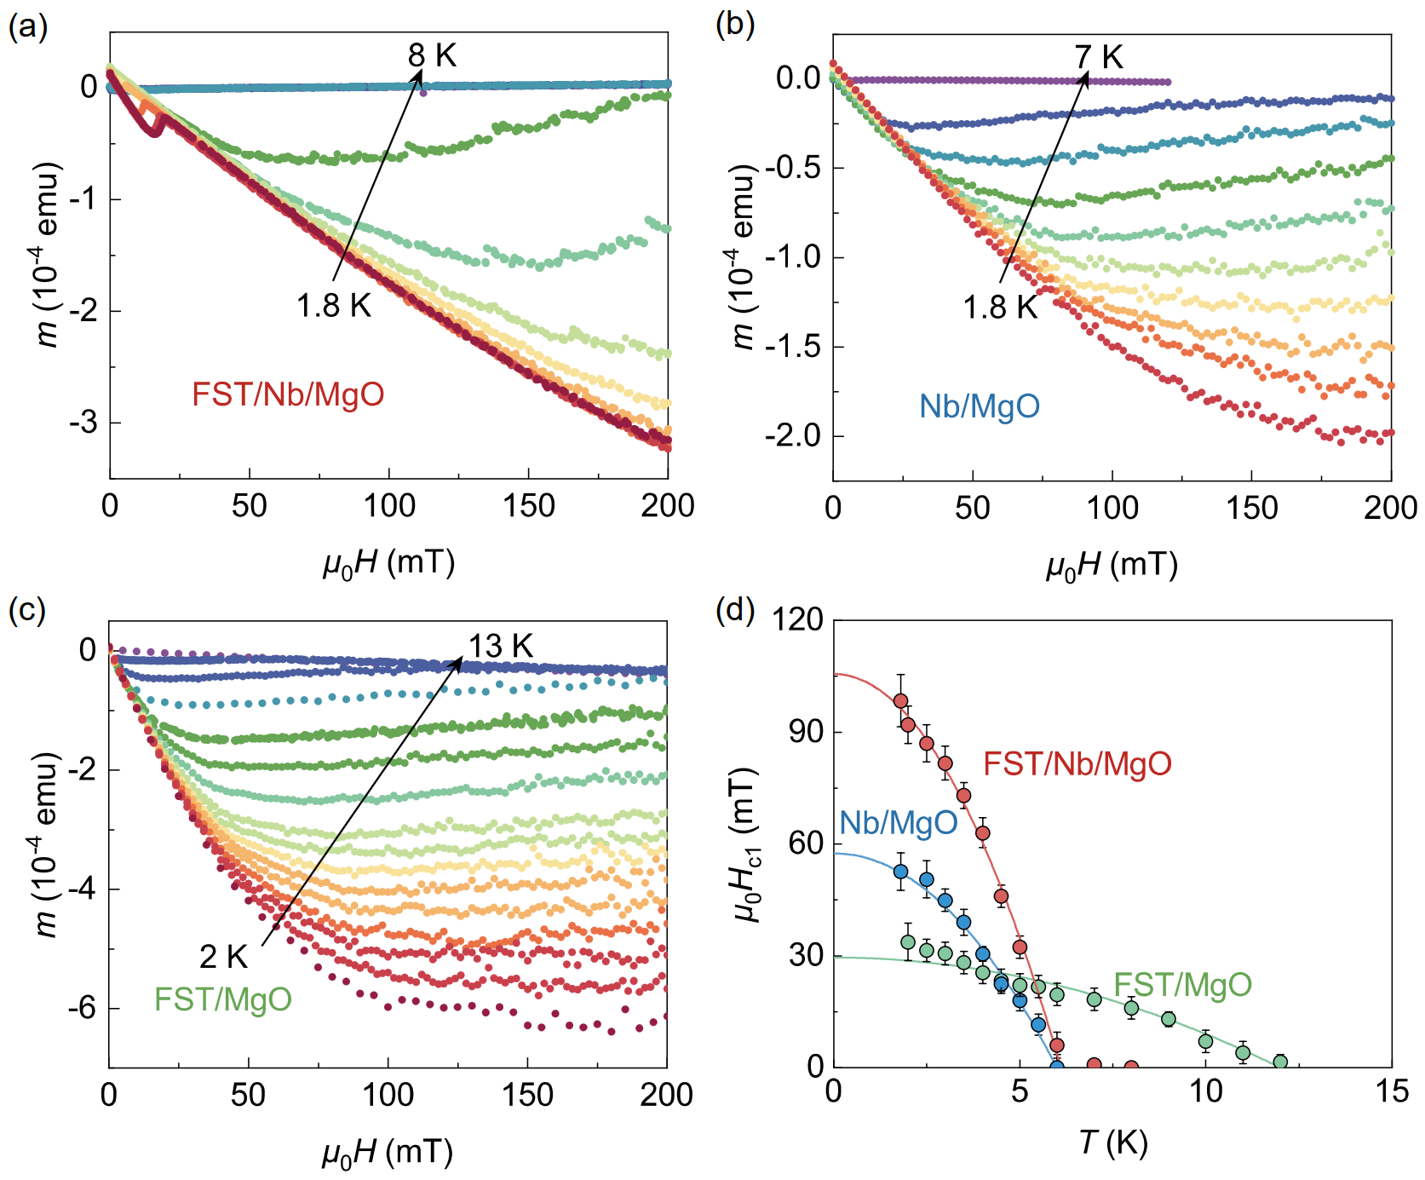
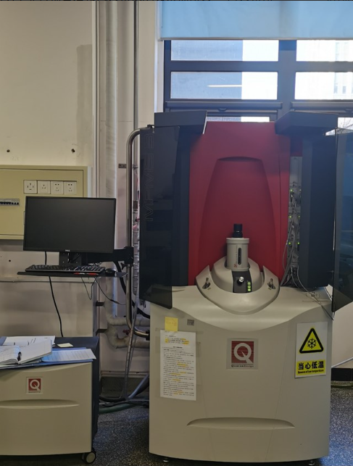
FeSe_{0.6}Te_{0.4}/Nb下临界场 B_{c1}显著提高
MPMS
M-H
M-H
磁通涡旋进入FeSe_{0.6}Te_{0.4}/Nb
M-H
B_{c1} 对比:
B_{c1(Nb)}(0) ~ 57 mT
B_{c1(FST)}(0) ~ 30 mT
B_{c1(FST/Nb)}(0) ~ 105 mT
FeSe_{0.6}Te_{0.4}
Nb
MgO
H

Slide 17
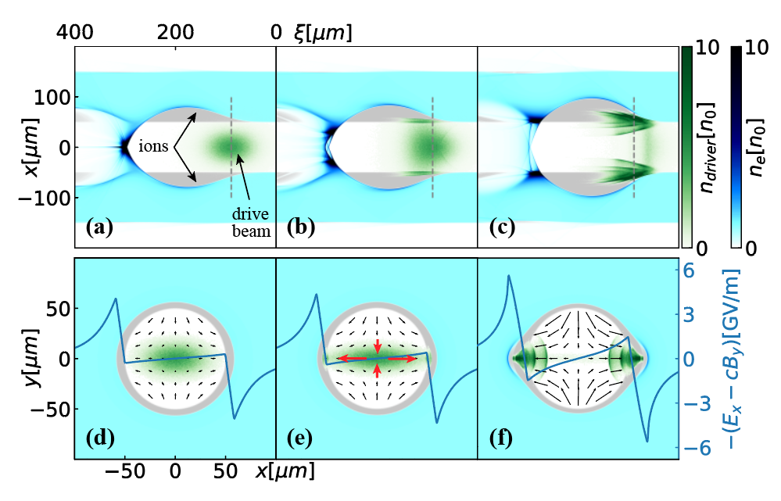
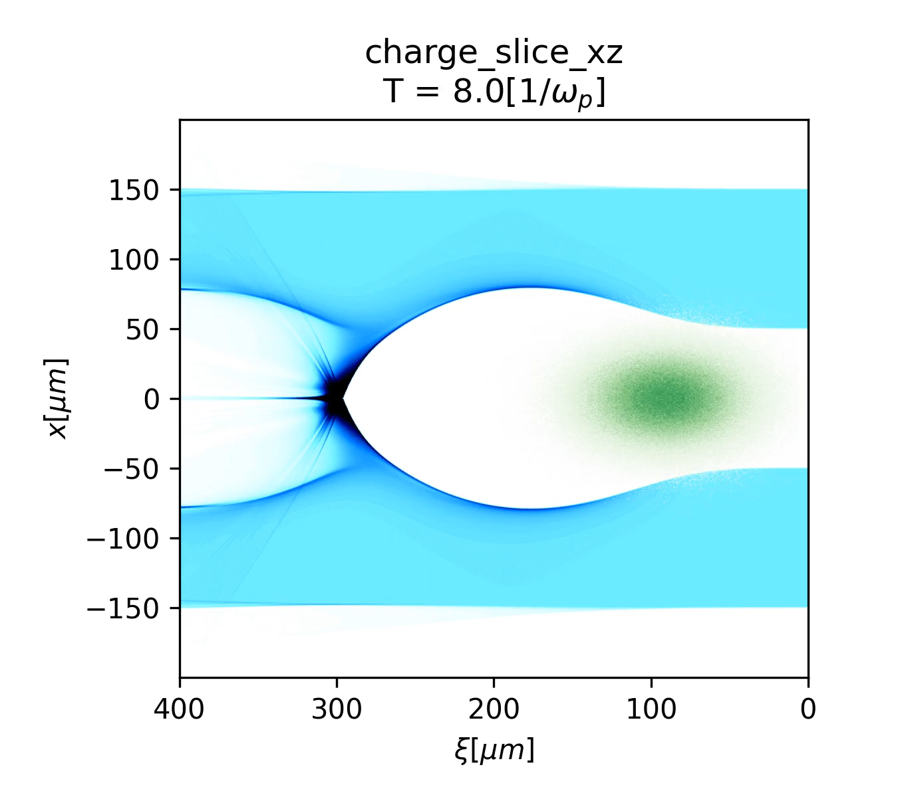
中空等离子体通道中的稳定传输模式
使用横向椭圆束驱动中空通道内的四极场。
$${\vec{W}}_{⊥2}\left(x,y,ξ\right)=λ{\hat{W}}_{⊥2}\left(ξ\right)(σ_{x}^{2}−σ_{y}^{2})(x\hat{x}−y\hat{y})$$

Slide 18
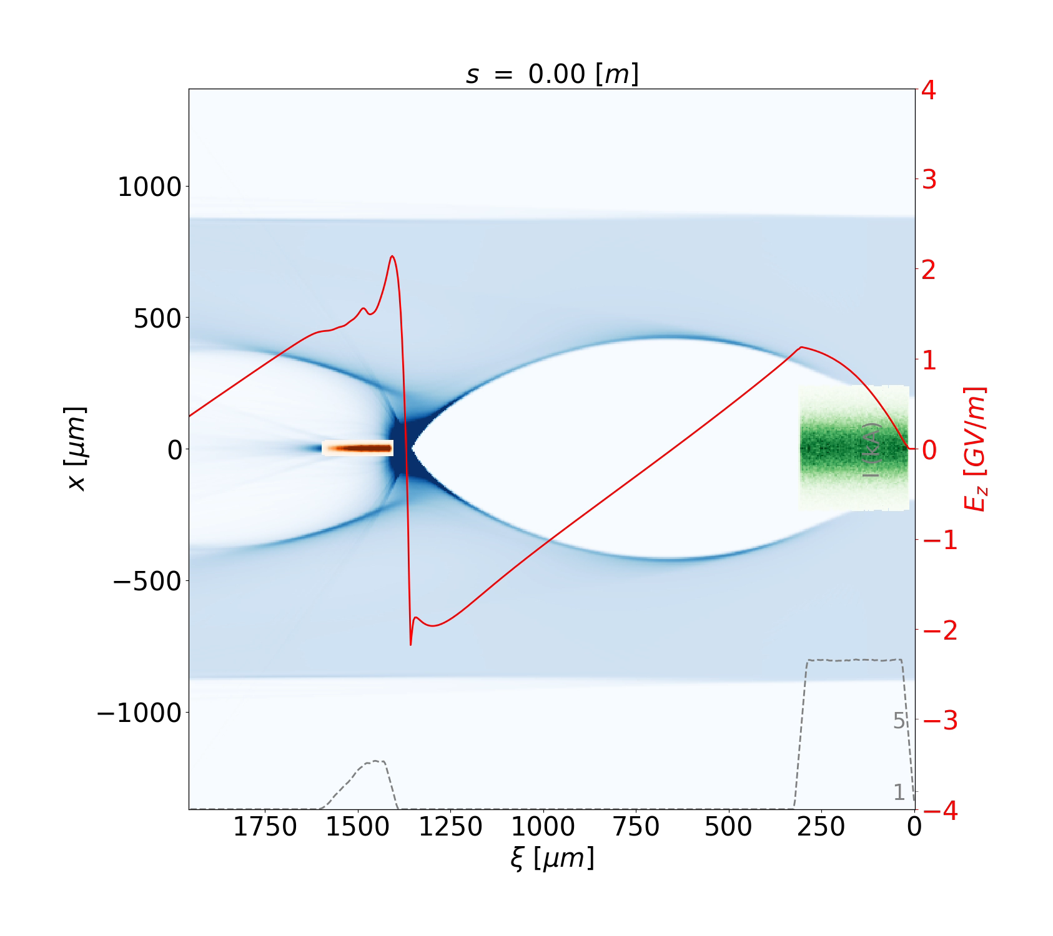
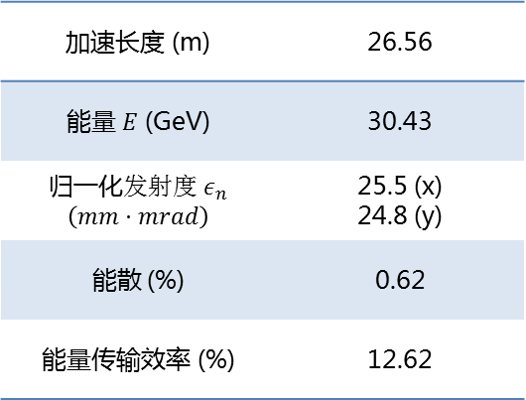
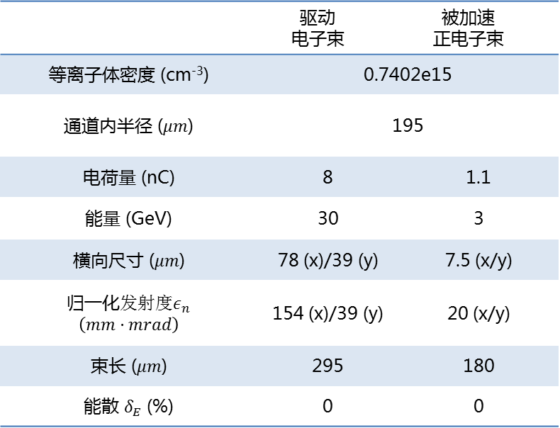
中空通道内的高能高品质正电子加速
等离子体与束流参数
 | 驱动 电子束 | 被加速 正电子束
等离子体密度 (cm⁻³) | 0.7402e15
通道内半径 ($μm$) | 195
电荷量 (nC) | 8 | 1.1 | 1.1
能量 (GeV) | 30 | 3 | 3
横向尺寸 ($μm$) | 78 (x)/39 (y) | 7.5 (x/y) | 7.5 (x/y)
归一化$发射度ε_{n}$ $$\left(mm⋅mrad\right)$$ | 154 (x)/39 (y) | 20 (x/y) | 20 (x/y)
束长 ($μm$) | 295 | 180 | 180
能散 $δ_{E}$(%) | 0 | 0 | 0
正电子加速结果
加速长度 (m) | 26.56
$能量 E$ (GeV) | 30.43
归一化$发射度 ε_{n}$ $\left(mm⋅mrad\right)$ | 25.5 (x) 24.8 (y)
能散 (%) | 0.62
能量传输效率 (%) | 12.62

Slide 19
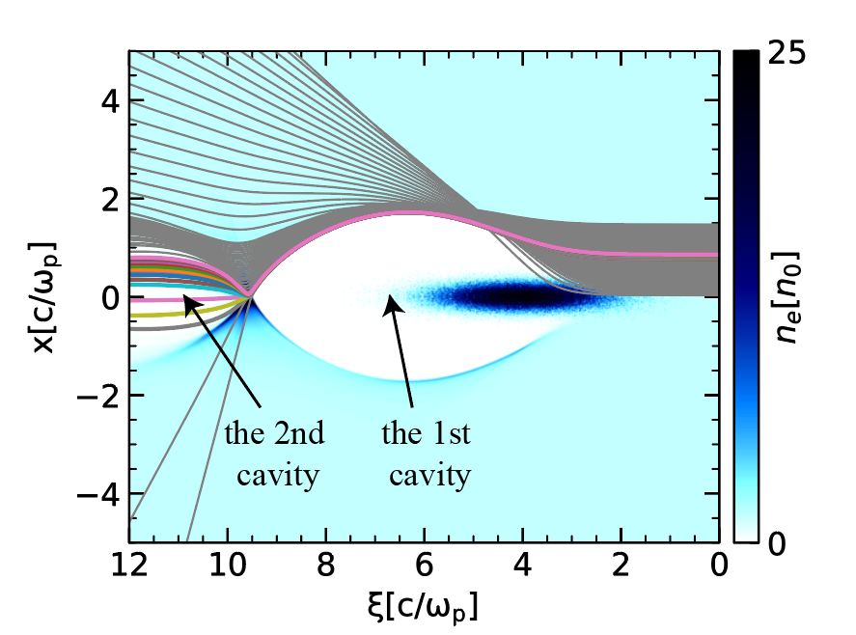
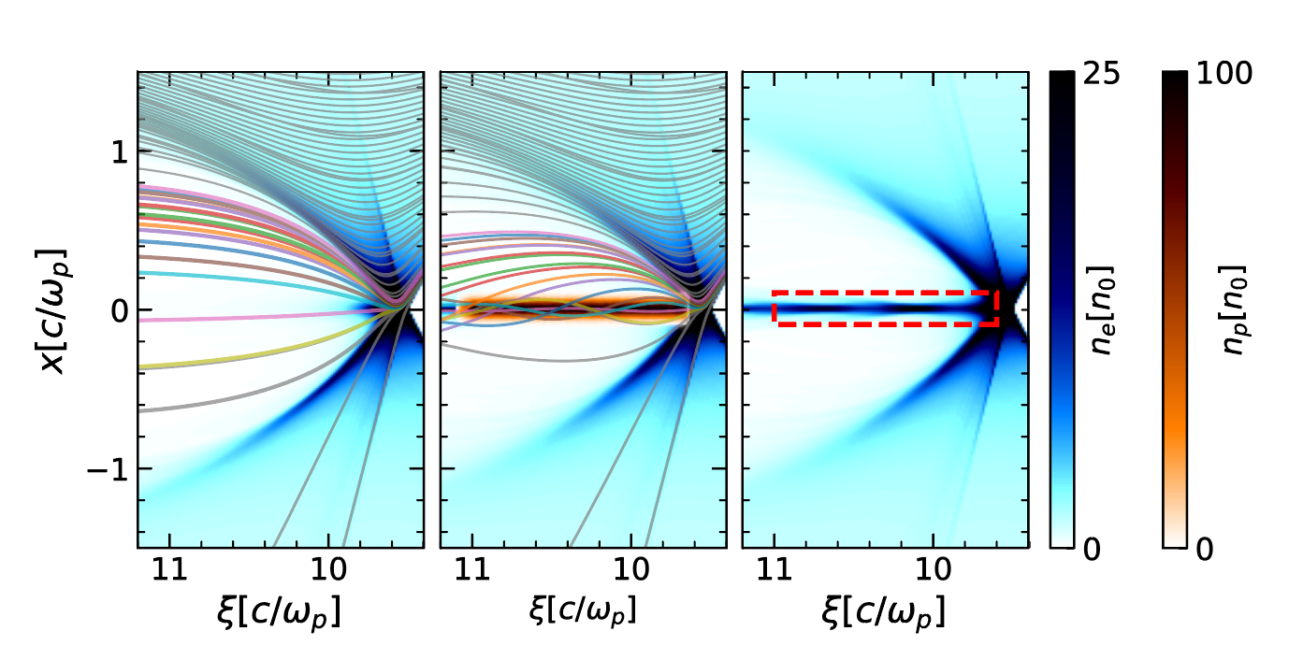
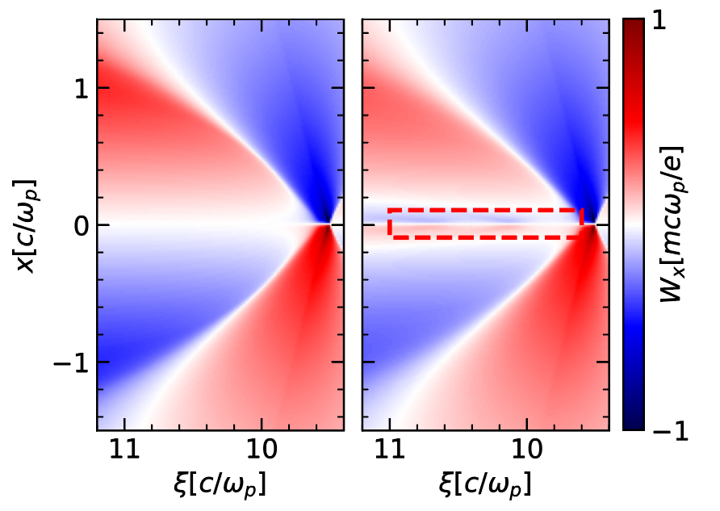


空泡机制中的正电子加速
通过合适的正电子负载效应，能够同时产生聚焦场并使加速场变平，实现稳定高效均匀的正电子加速。
驱动束: $n_{e^{−}}/n_{0}=23$, $k_{p}σ_{z}=1$, $k_{p}σ_{r}=0.17$
被驱动束: $n_{e^{+}}/n_{0}=100$, $k_{p}l=1.4$, ${k_{p}σ}_{r}=0.033$
对于 $n_{p}=7.8×{10}^{15}cm^{−3}$, $Q_{d}=2.75nC$, $Q_{t}=260pC$

Slide 20

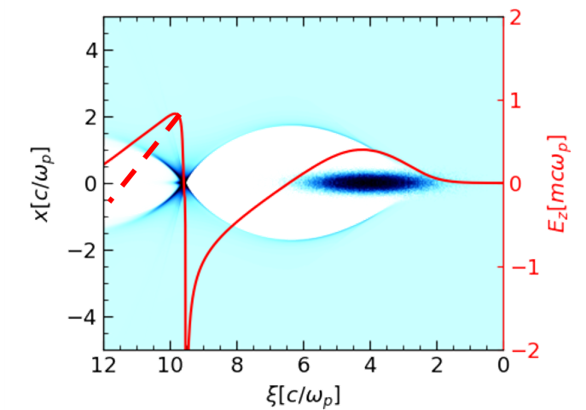
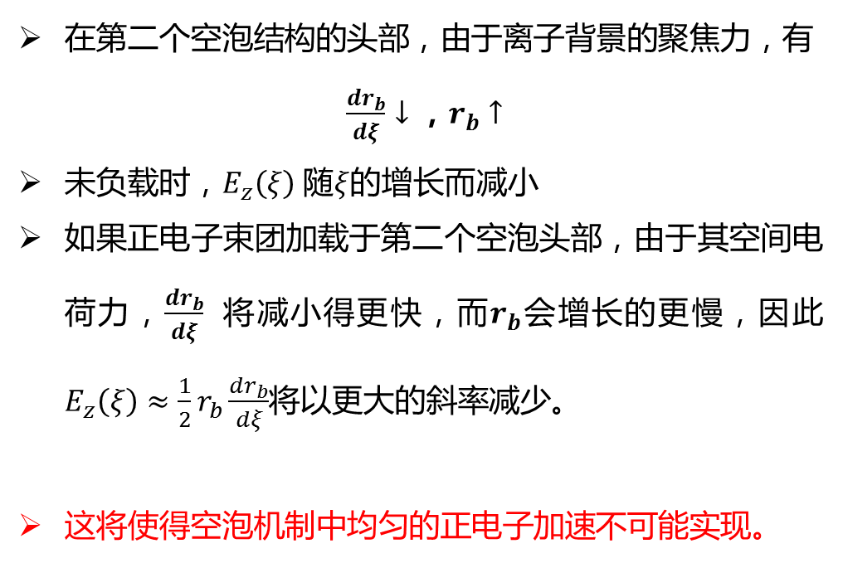
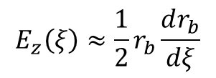
空泡机制中的正电子负载效应
传统空泡机制非线性理论
(Lu et al. PRL 96, 165002 (2006))
在第二个空泡结构的头部，由于离子背景的聚焦力，有
$\frac{dr_{b}}{dξ}$ $↓$ ，$r_{b}$ $↑$
未负载时，$E_{z}\left(ξ\right)$ 随$ξ$的增长而减小
如果正电子束团加载于第二个空泡头部，由于其空间电荷力，$\frac{dr_{b}}{dξ}$ 将减小得更快，而$r_{b}$会增长的更慢，因此$E_{z}\left(ξ\right)≈\frac{1}{2}r_{b}\frac{dr_{b}}{dξ}$将以更大的斜率减少。
这将使得空泡机制中均匀的正电子加速不可能实现。
$$E_{z}\left(ξ\right)≈\frac{1}{2}r_{b}\frac{dr_{b}}{dξ}$$

Slide 21
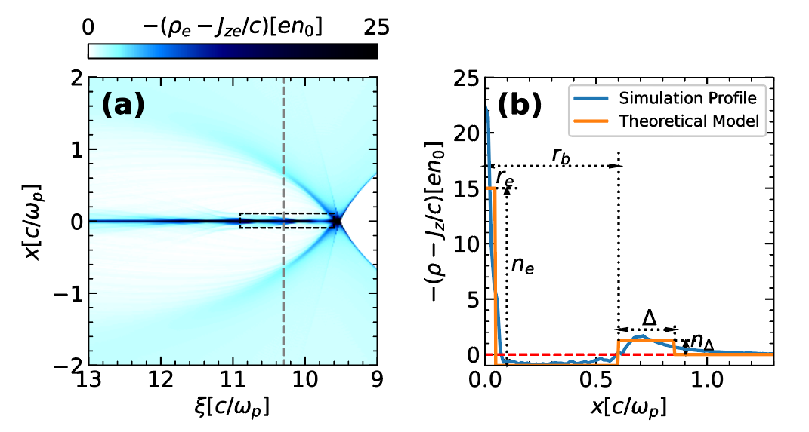
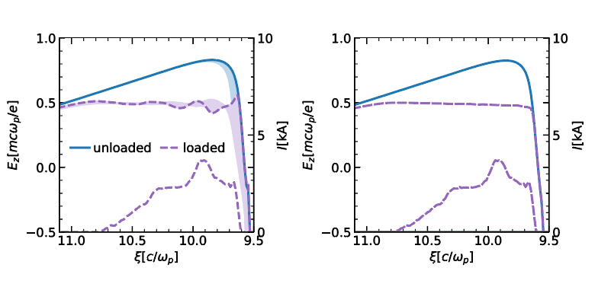
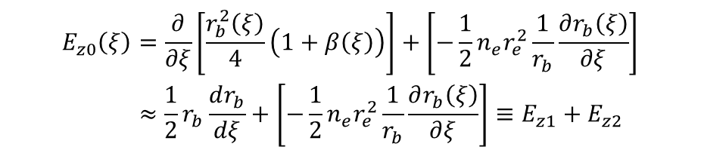
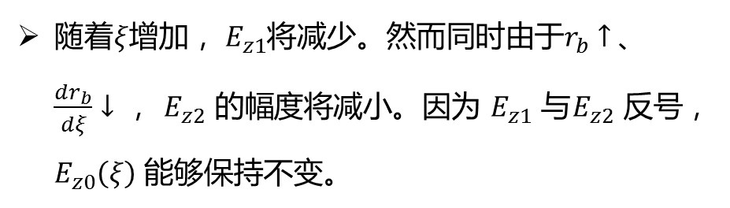
考虑正电子负载的空泡机制理论模型
轴线电子使得正电子负载与电子负载显著不同
随着$ξ$增加， $E_{z1}$将减少。然而同时由于$r_{b}↑$ 、 $\frac{dr_{b}}{dξ}↓$ ， $E_{z2}$ 的幅度将减小。因为 $E_{z1}$与$E_{z2}$反号，$E_{z0}\left(ξ\right)$ 能够保持不变。
$$\begin{aligned}E_{z0}\left(ξ\right)&=\frac{∂}{∂ξ}\left[\frac{r_{b}^{2}\left(ξ\right)}{4}\left(1+β\left(ξ\right)\right)\right]+\left[−\frac{1}{2}n_{e}r_{e}^{2}\frac{1}{r_{b}}\frac{∂r_{b}\left(ξ\right)}{∂ξ}\right] \\ &≈\frac{1}{2}r_{b}\frac{dr_{b}}{dξ}+\left[−\frac{1}{2}n_{e}r_{e}^{2}\frac{1}{r_{b}}\frac{∂r_{b}\left(ξ\right)}{∂ξ}\right]≡E_{z1}+E_{z2}\end{aligned}$$

Slide 22
报告提纲
课题简介
重要进展及成果
人员及经费使用
小结

Slide 23
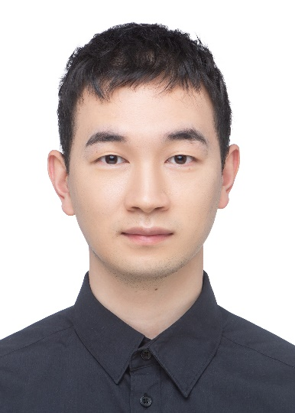
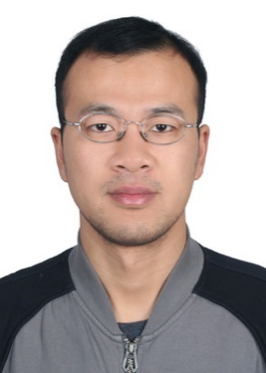
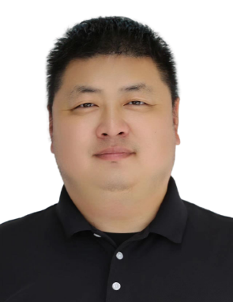
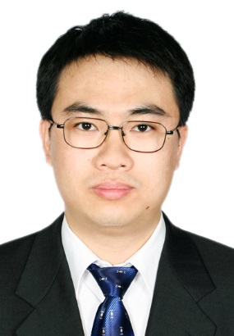
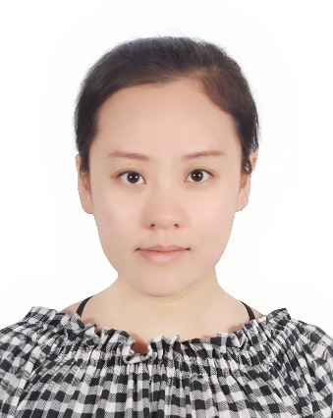


研究团队
正式成员7人（任务书上为6人），均为高能所正式职工。
研究生和临时人员：3人。
周诗宇，副研究员，2024.10加入高能所
沙鹏
正高级工程师
李大章
研究员
翟纪元
正高级工程师
董超
副研究员
靳松
高级工程师
刘佰奇
高级工程师

Slide 24

经费使用

Slide 25
论文发表
Effect of Sn content on the performance of Nb3Sn superconducting radio-frequency cavities, Materials Letters 379 (2025) 137710。

Slide 26
学术交流
序号 | 报告题目 | 报告人姓名 | 会议名称 | 会议类型 | 会议时间 | 会议地点 | 报告类型
1 | Development of Nb3Sn SRF cavity via vapor diffusion at IHEP | 沙鹏 | TESLA Technology Collaboration Meeting | 国际 | 2024.11.11-15 | Lund, Sweden | 分会报告
2 | 高性能超导腔的研究和应用 | 沙鹏 | 中国物理学会2024秋季学术会议 | 国内 | 2024.10.10-13 | 中国海口 | 分会报告
3 | First Medium-Temperature Baking 1.3 GHz Cryomodule | 翟纪元 | 第32届国际直线加速器会议（LINAC2024） | 国际 | 2024.8.25-30 | 美国芝加哥 | 大会报告
4 | Cryomodule Lessons Learned at IHEP | 翟纪元 | TESLA Technology Collaboration Meeting | 国际 | 2024.11.11-15 | Lund, Sweden | 分会报告
5 | High Q and High Gradient SRF Cavity Studies and Applications in Green Accelerators | 翟纪元 | Mini Workshop on Green Accelerator and Colliders | 国际 | 2024.1.18-19 | 香港 | 大会报告
6 | CEPC SRF Development in EDR | 翟纪元 | IAS Program on High Energy Physics | 国际 | 2024.1.18-19 | 香港 | 大会报告
7 | CEPC SRF EDR Plan and Status | 翟纪元 | 2024 International Workshop on High Energy Circular Electron Positron Collider | 国际 | 2024.10.22-27 | 杭州 | 分会报告

Slide 27
小结
在4~8 GHz超导腔上进行铌三锡超导腔镀膜实验：达到中期考核指标。
传导冷却超导腔的测试研究：达到中期考核指标。
铁基超导腔镀膜实验：继续优化。
等离子体尾场加速正电子方案设计：继续优化。

Slide 28
请各位专家批评指正！

